Slide 1
Studiewijzer
 | Hoofdstuk Campbell Biology | Paragrafen
Week 1 | H32 An introduction to animal diversity H18 Control of gene expression H20 The evolution of genomes | 32.1 (2 blz) 18.4 20.6
Week 2 | H40 The animal body H41 Chemical signals in animals | 40.2 41.1 t/m 41.3
Week 3 | H41 Chemical signals in animals | 41.1 t/m 41.3
Week 4 | H45 Animal reproductive systems | 45.5
Week 5 | H46 Development in animals | 46.1 t/m 46.3
Week 6 | H49 Nervous systems | 49.1 t/m 49.5
Week 7 | uitloop

Slide 2
H18.4 – A program of differential gene expression leads to the different cell types in a multicellular organism

Slide 3
Vandaag
Het ontstaan van vorm, weefsels organen in de embryonale ontwikkeling.
differentiatie, determinatie, morfogenese
Waarom zit je neus op je hoofd en niet op je buik?

Slide 4
Van klein naar groot?
cel, organel, orgaanstelsel, weefsel, orgaan, organisme

Slide 5
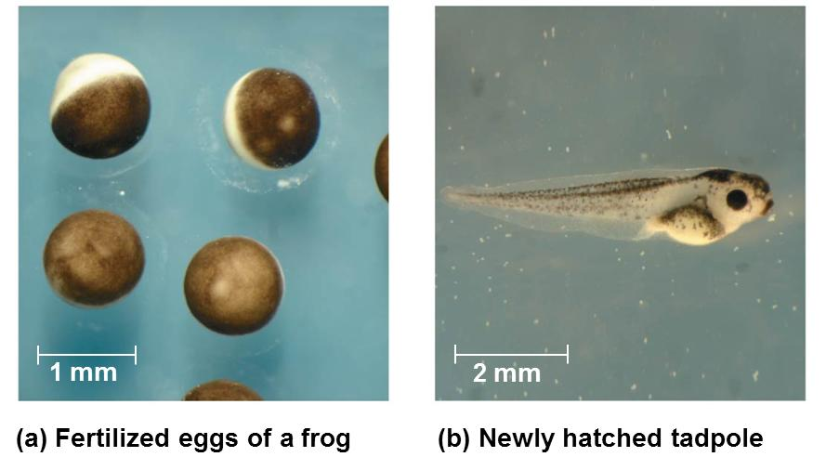
Concept 18.4: A genetic program for embryonic development
Differentiatie = Het proces waarbij cellen zich specialiseren in functie en structuur.

Slide 6
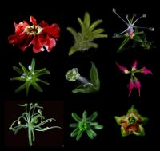
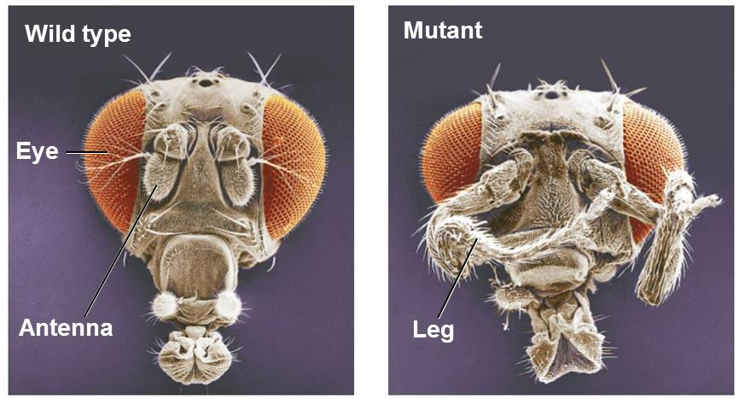
Concept 18.4: A genetic program for embryonic development
Morfogenese = Het ontwikkeling van vorm en structuren in een organisme.

Slide 7
Concept 18.4: A genetic program for embryonic development
Mitotische delingen, differentiatie en morfogenese
Hoe?

Slide 8
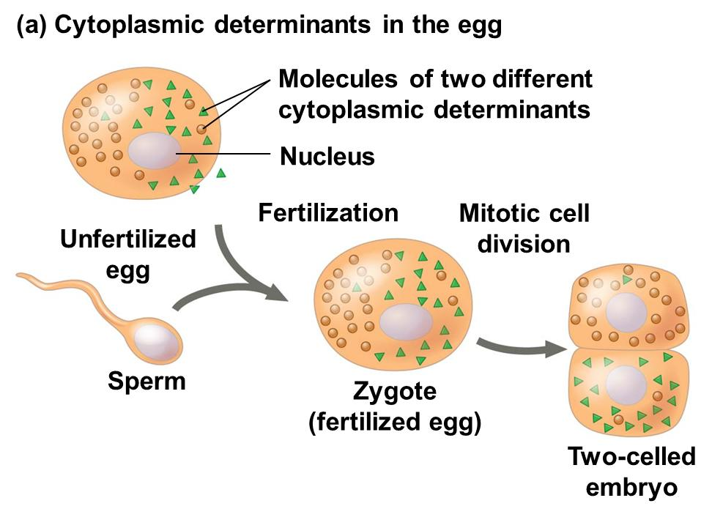
Concept 18.4: A genetic program for embryonic development
In het vroege embryo via:
  Cytoplasmatische determinanten en
  Inductie

Slide 9
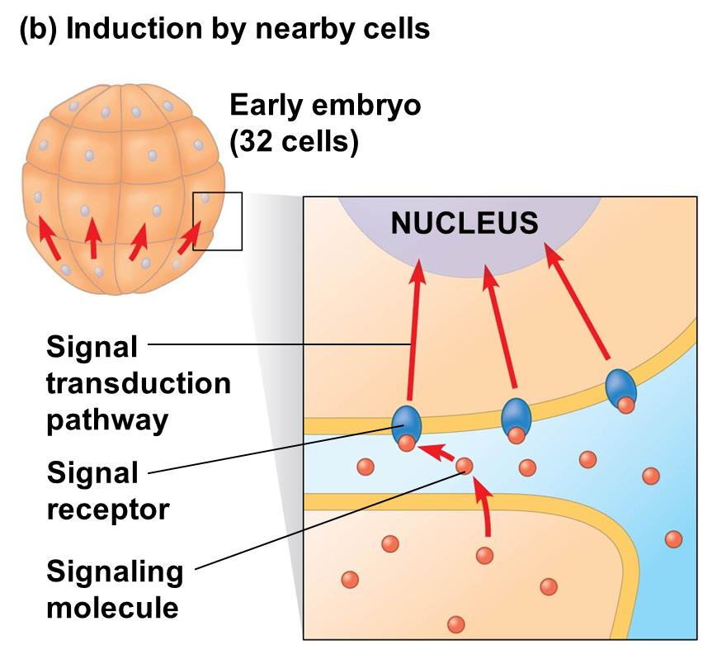
Concept 18.4: A genetic program for embryonic development
In het vroege embryo via:
  Cytoplasmatische determinanten en
  Inductie

Slide 10

Concept 18.4: A genetic program for embryonic development
Determinatie = Het punt waarop een cel onomkeerbaar vastbesloten is om een bepaald celtype te worden
“no way back”

Slide 11
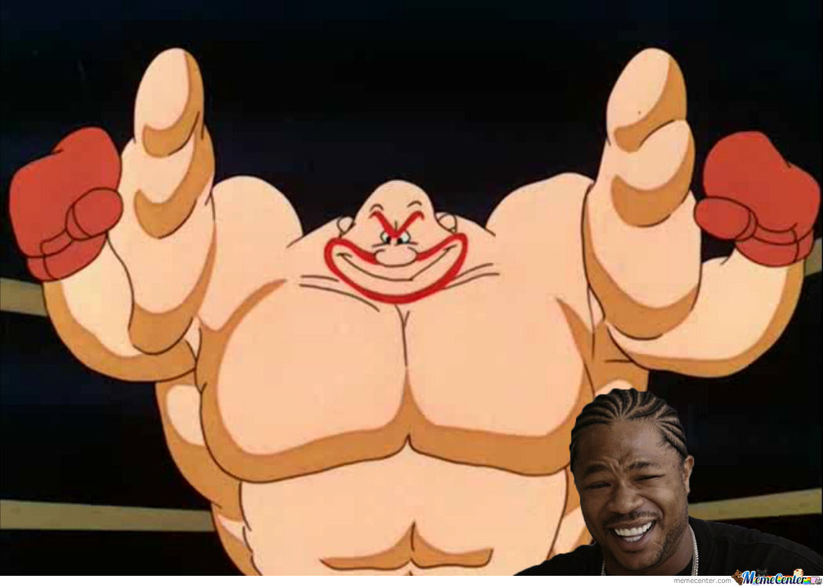
Concept 18.4: A genetic program for embryonic development
Determinatie en differentiatie; een voorbeeld

Slide 12
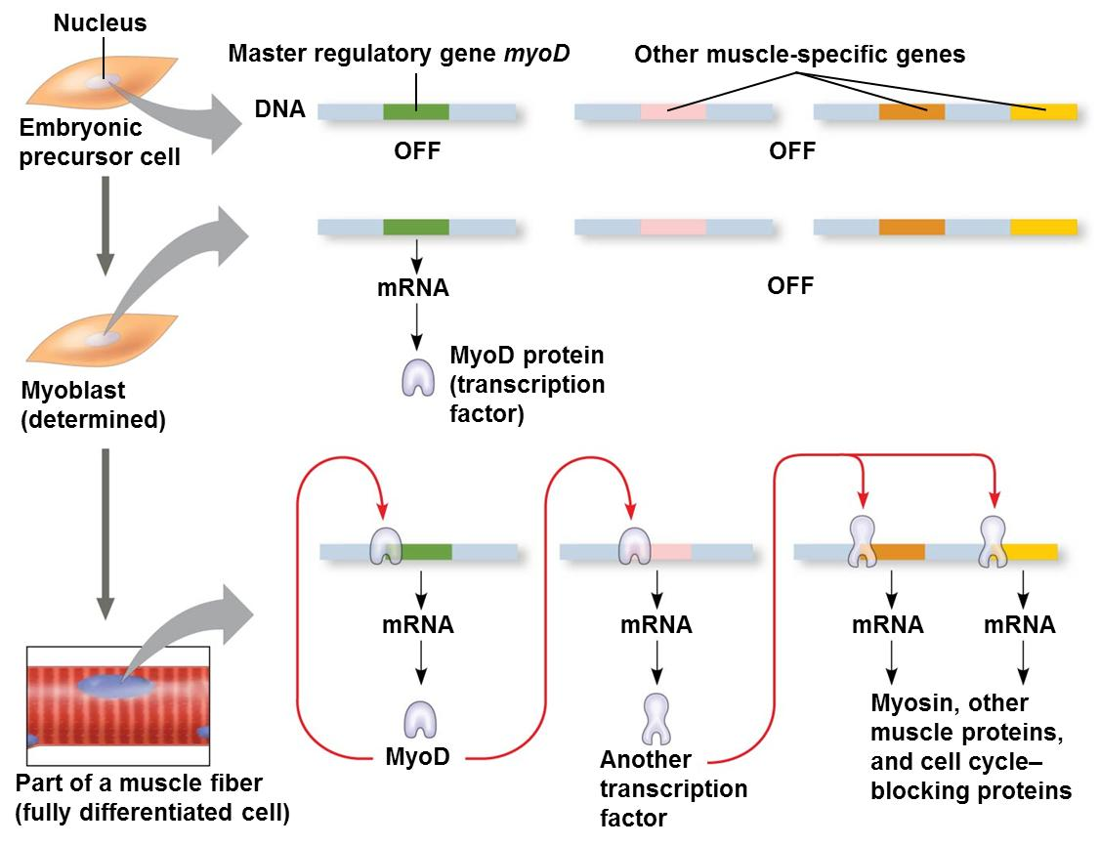
Concept 18.4: A genetic program for embryonic development

Slide 13
Concept 18.4: A genetic program for embryonic development

Slide 15
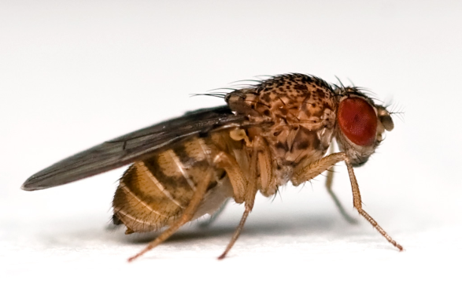
Concept 18.4: A genetic program for embryonic development
Pattern formation = cytoplasmatische determinanten en inductie dragen bij aan de ontwikkeling van de ruimtelijke organisatie van weefsels en organen in een organisme.
Positional information = De moleculen die zorgen voor deze pattern formation.

Slide 16
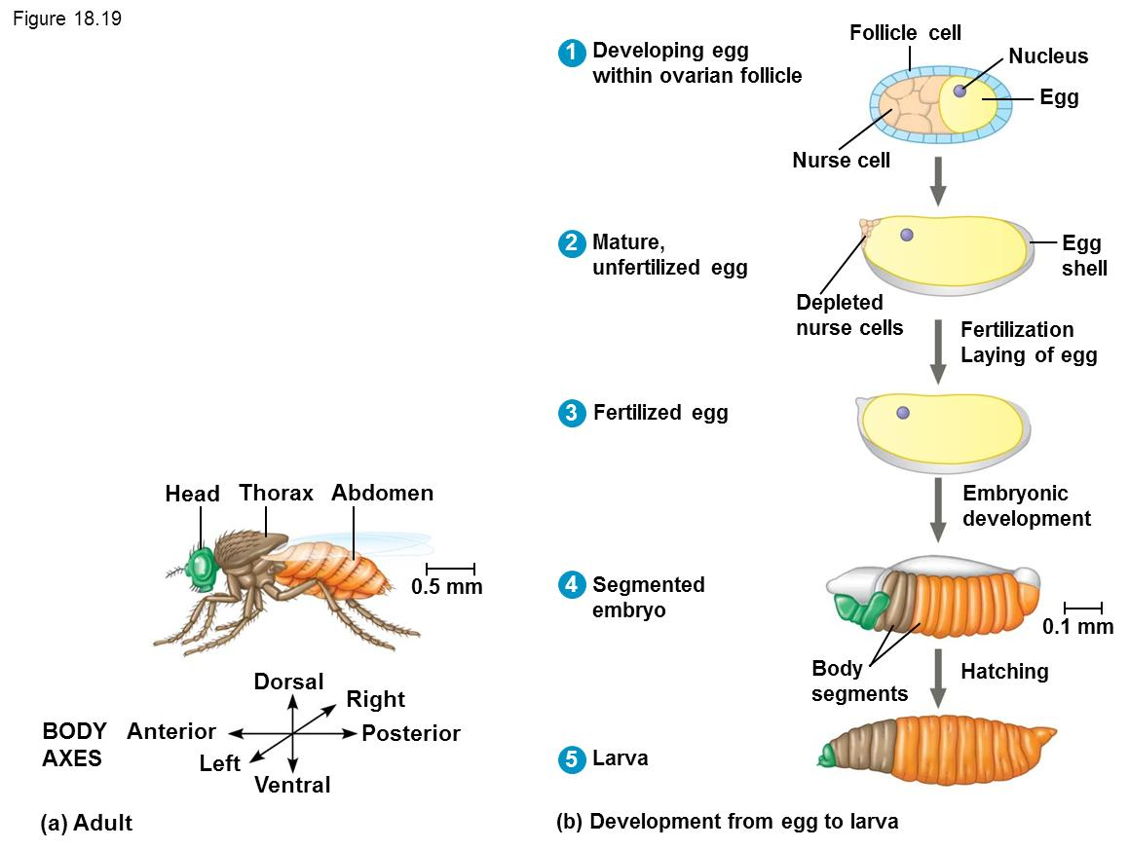
Concept 18.4: A genetic program for embryonic development

Slide 17
Concept 18.4: A genetic program for embryonic development

Slide 18
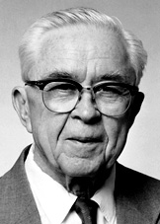
Concept 18.4: A genetic program for embryonic development
Onderzoek naar embryonale ontwikkeling in drosophila door Edwar B. Lewis door genen te onderzoeken.
Ontdekte Homeotische genen
Fenotypes mutanten onderzoeken

Slide 19
Concept 18.4: A genetic program for embryonic development
3 problemen:
  14.000 genen (Zoeken naar een naald in een hooiberg, of te complex)
  Embryonale letalen
  Cytoplasmic determinants

Slide 20
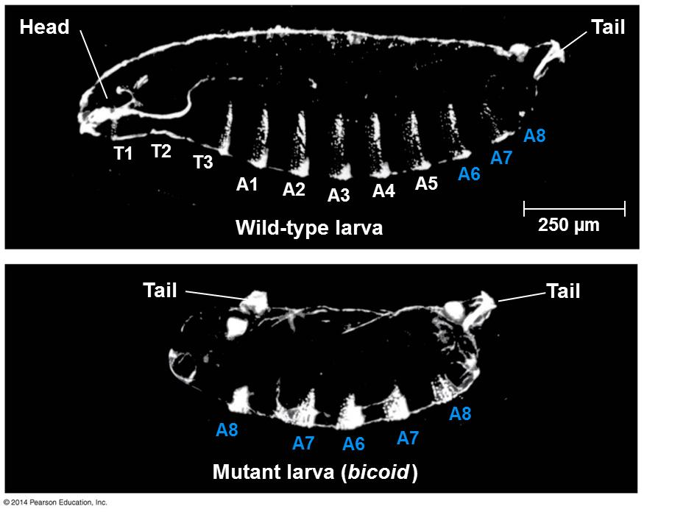
Concept 18.4: A genetic program for embryonic development
Een voorbeeld uit het onderzoek:
  Maternale effect genen / egg polarity genen (bicoid)

Slide 21
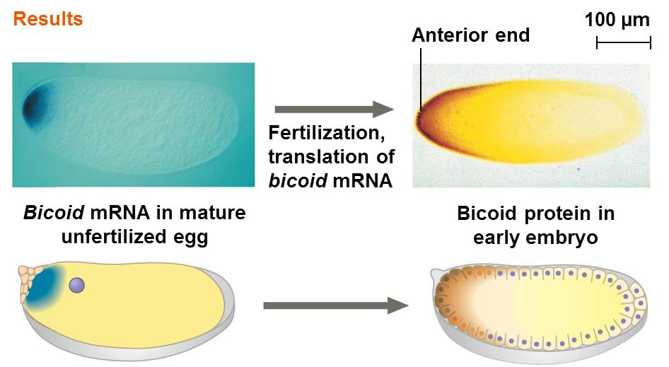
Concept 18.4: A genetic program for embryonic development
Morfogenen = moleculen die via gradiënten de assen bepalen.

Slide 22
Hox genes
https://www.youtube.com/watch?v=9sjwlxQ_6LI

Slide 23
Referenties
1. http://www.scientias.nl/bijzondere-stunts-van-moeder-natuur/
2. http://fieggentrio.blogspot.nl/2013/10/bizarre-gekke-vreemde-en-bijzondere.html
3. https://en.wikipedia.org/wiki/Elysia_chlorotica#/media/File:Elysia-chlorotica-body.jpg
4. Reece et al. 2011, Campbell Biology 9th edition, Pearson ISBN-13: 978-0321739759
5. https://extension.entm.purdue.edu/publichealth/insects/mosquito.html
6. http://www.trinity.edu/klivings/3421-F07/buswold_john_1.html

